Slide 1
Wiskunde Termen
Vierkant

Slide 2
Vierkant
Een vierkant is een vierhoek met vier rechte hoeken en vier even lange zijden

Slide 3
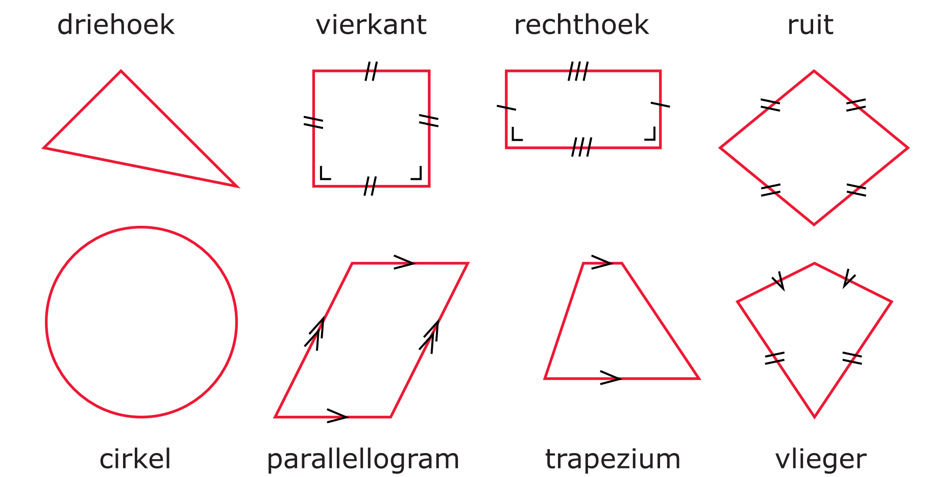
Voorbeeld Vierkant

Slide 4
Wiskunde Termen
Rechthoek

Slide 5
Rechthoek
Een rechthoek is een vierhoek met vier rechte hoeken.
Twee zijden die tegen over elkaar liggen zijn even lang.

Slide 6
Voorbeeld Rechthoek

Slide 7
Wiskunde Termen
Zijvlakken

Slide 8
Zijvlakken
Zijvlakken zijn de zijkanten van een ruimtelijkfiguur.
Een zijvlak wordt ingesloten door ribben.
Een zijvlak krijgt zijn naam door alle hoekpunten tegen de klok in achter elkaar te zetten.
Interessante zijvlakken zijn het grondvlak en het bovenvlak.

Slide 9
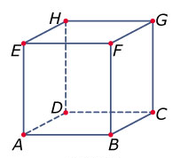

Voorbeeld Zijvlakken
$$EFGH$$

Slide 10
Wiskunde Termen
Balk

Slide 11
Balk
Een balk is een ruimtefiguur.
Een balk heeft 8 hoekpunten, 12 ribben en 6 zijvlakken.
Deze zijvlakken hebben de vorm van een rechthoek of vierkant.

Slide 12
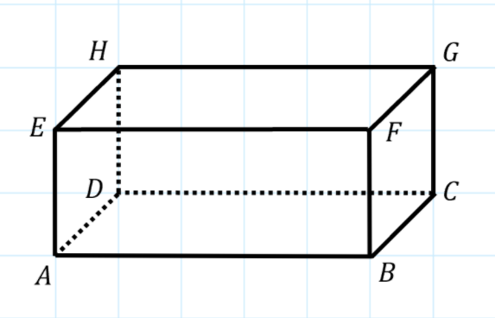

Voorbeeld Balk
Balk $ABCD EFGH$

Slide 13
Wiskunde Termen
Ruimtefiguren
Lichamen

Slide 14
Ruimtefiguren en lichamen
Dit zijn figuren die ruimte in nemen.
De zeven belangrijkste: Kubus, balk, cilinder, kegel, piramide, bol en prisma.
Het kan zijn dat een figuur bestaat uit meerdere ruimtelijke figuren.

Slide 15
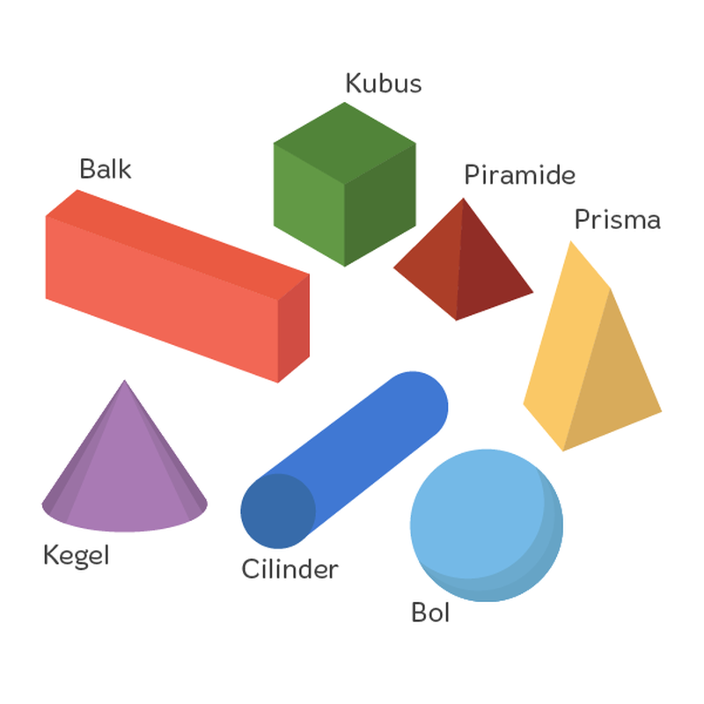
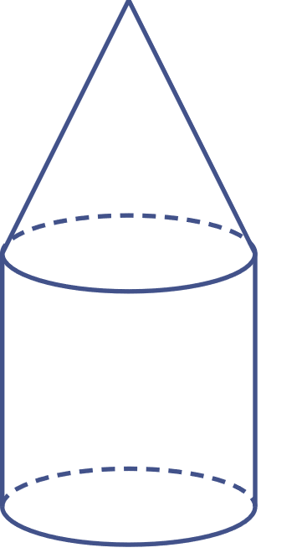
Voorbeeld Ruimtefiguren en lichamen

Slide 16
Wiskunde Termen
Hoekpunten

Slide 17
Hoekpunten
Hoekpunten zijn punten waar twee (of meer) lijnen bij elkaar komen.
Hoekpunten komen voor in ruimtefiguren, maar ook in vlakke figuren.
Door hoekpunten te gebruiken kun je makkelijk aangeven waar je over praat.

Slide 18
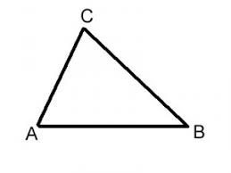
Voorbeeld Hoekpunten

Slide 19
Wiskunde Termen
Ribben

Slide 20
Ribben
Ribben zijn de randen van een ruimtelijkfiguur, zo komen niet voor bij vlakke figuren.
Een ribbe is de lijn die twee hoekpunten met elkaar verbind.
Het is ook de lijn waar twee zijvlakken samenkomen.

Slide 21
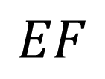
Voorbeeld Ribben
$$EF$$

